Slide 1

코로나19가 한국인의
여가생활에 미친 영향
Team: R we okay?
`23.03.21. Bae, Park, Kim, Yoon

Slide 2

코로나로 인해 갑자기 주어진 자유시간
당신의 ‘여가시간’은 어땠나요?
by team R_U_OKAY

Slide 3
팀원 소개
김지성 | 조장, 발표, 2030 세대의 코로나 기간 소비 동향 분석
윤영주 | 공연산업 분석
박기영 | 프리젠테이션 종합, 발표, 영화산업 분석
배선화 | 여가산업 전반 분석

Slide 4
‘여가시간’의 정의
여가란 일하고 남은 시간에서 취침, 식사, 업무, 수업 등 의무적인 활동을
제외한 ‘자유시간’ 의미한다.

Slide 5

1장
양(Quantity) vs 질(Quality)
</배선화>
일일평균 여가시간 및 만족도에 대한
설문조사 결과 분석

Slide 6
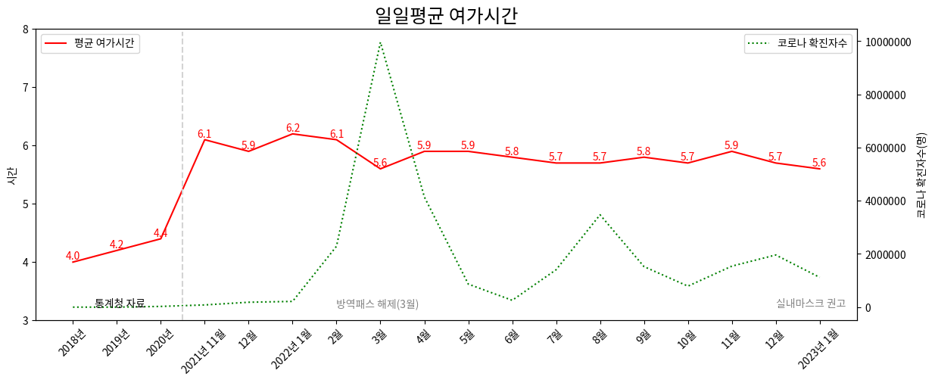
여가시간은 어떻게 변화했을까?

Slide 7
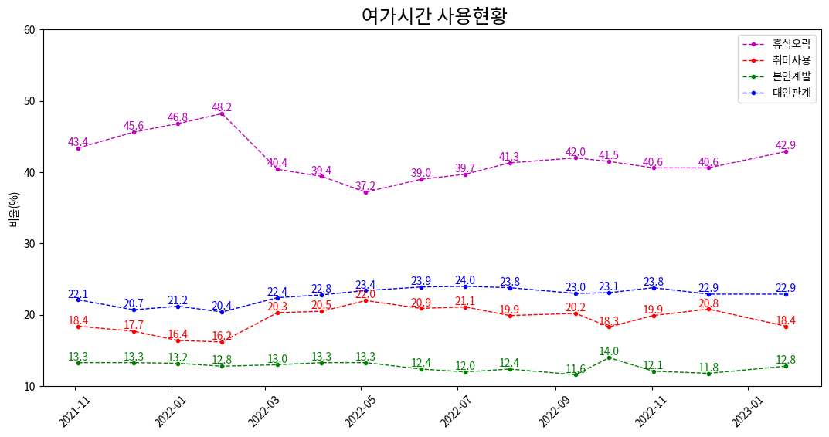
여가시간을 어떻게 활용했을까?

Slide 8
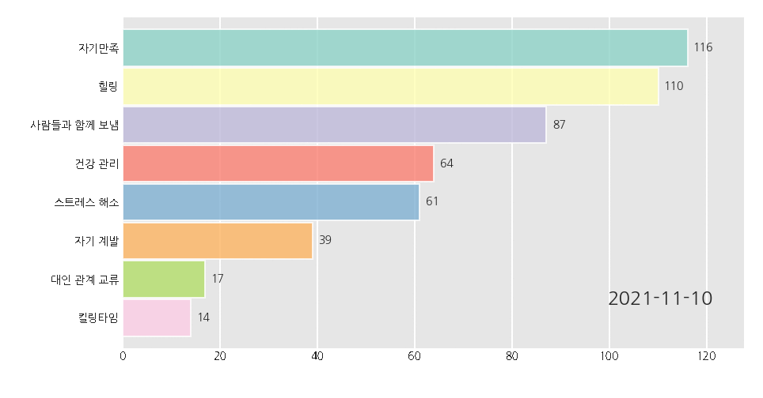
여가시간 활용
코로나 기간부터 현재까지 사람들이 가장 관심있어하는 키워드:
‘자기만족’, ‘사람들과 함께 보내기’, ‘힐링’

Slide 9
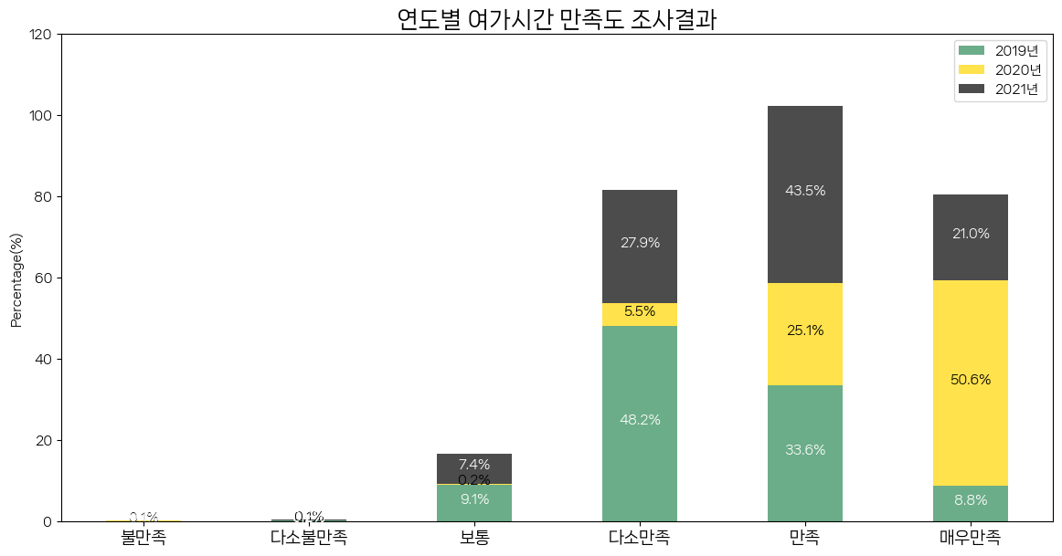
여가시간에 얼마나 만족했을까?

Slide 10

2장
2030 세대의 명품 소비 동향
</김지성>
변화된 여가시간과 키워드에 따른 2030의 소비 동향

Slide 11
2030 명품 소비 경향
15살에 첫 명품 구매··· “2030년, MZ세대가 명품 80% 소비할 것”
77.5% “명품 보유 중”, 59.8% “1년 내 명품 구매할 것”[2030 서베이_명품]
[명품호갱 대한민국] 2030 돈에 허덕여도 ‘플렉스’는 포기 못한다
”2030년이면 MZ세대 이하가 전세계 ‘명품’ 80% 소비 전망”

Slide 12
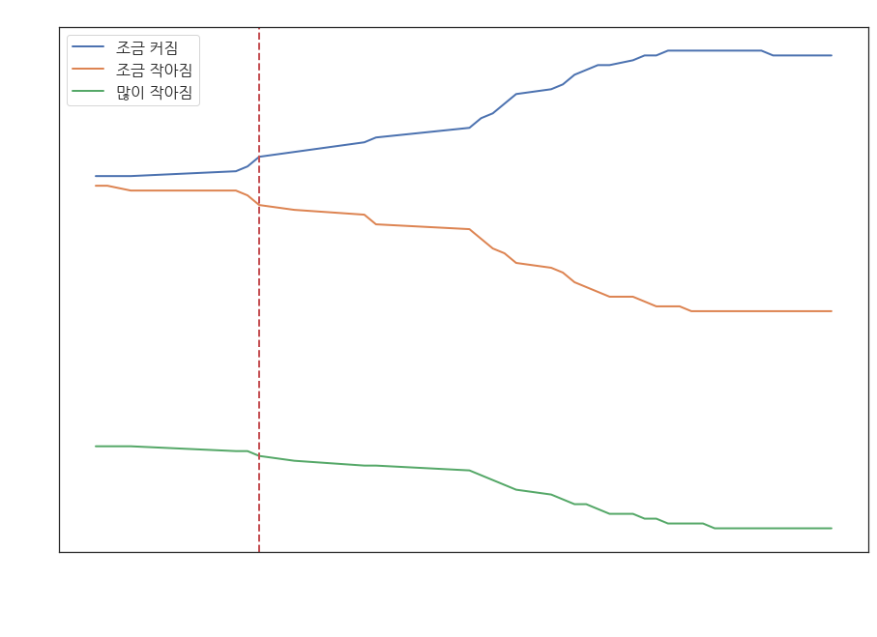
코로나 이후 사회교류도 증가
2022년 2월-3월 경 부터 사회 교류도 증가

Slide 13
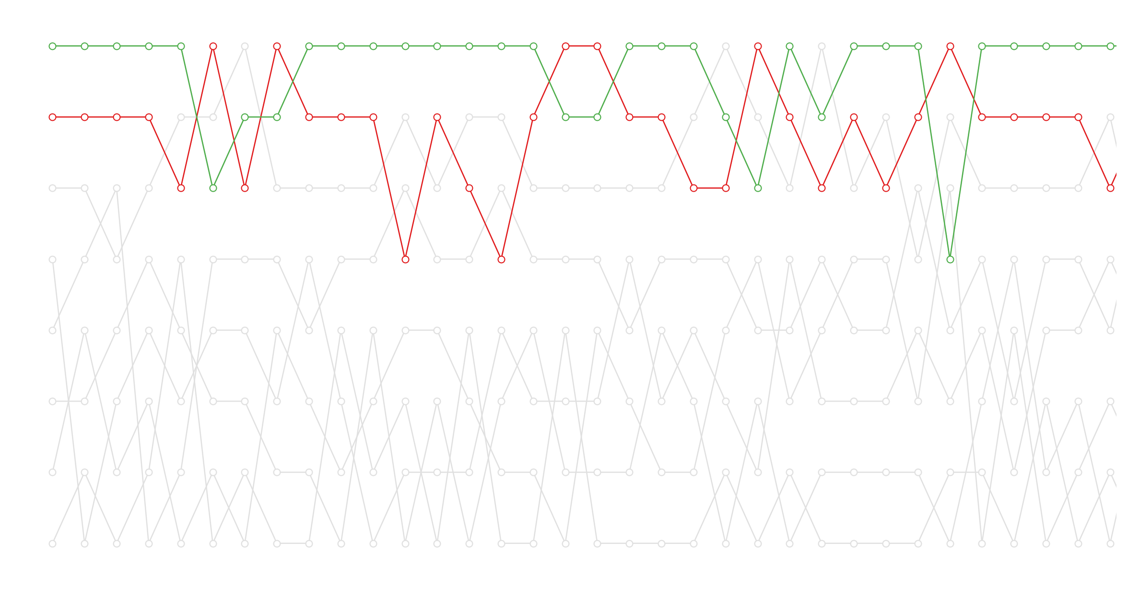
2030 주요 키워드: ‘자기만족’, ‘스트레스 해소’
--- 자기만족
--- 스트레스 해소

Slide 14
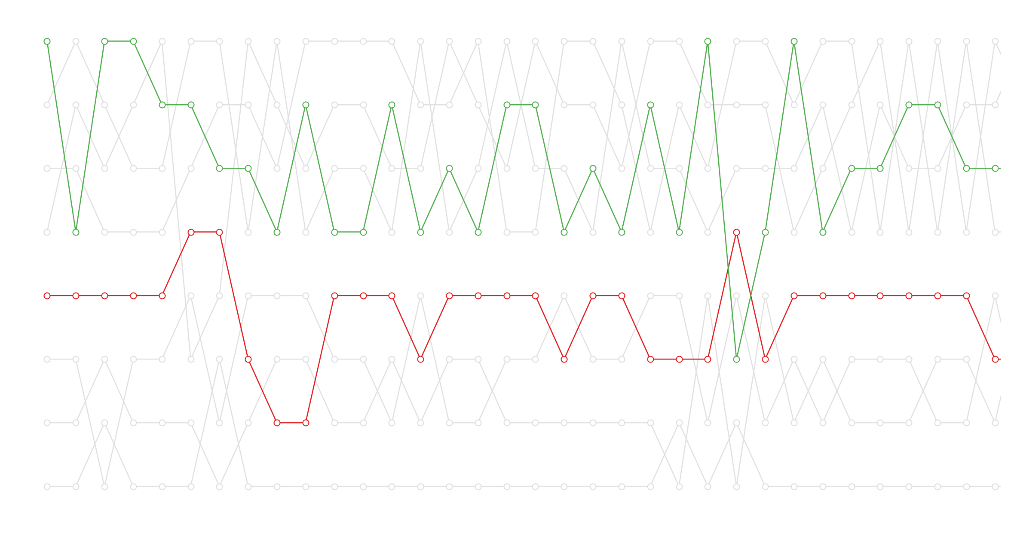
4050+ 세대의 ‘자기만족’, ‘스트레스 해소’ 중요도
--- 스트레스 해소
--- 자기만족

Slide 15
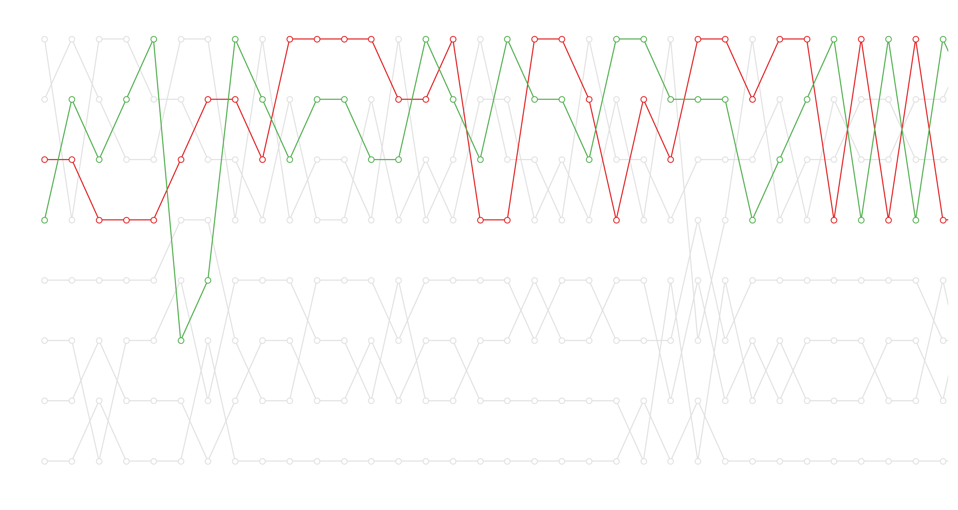
4050+ 주요 키워드: ‘가족/지인과 시간 보내기’, ‘건강 관리’
--- 가족-지인과 시간 보내기
--- 건강 관리를 위해

Slide 16
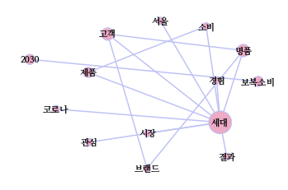
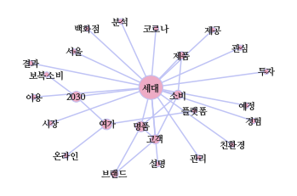
2030세대 키워드 연관성
‘제품’ , ‘소비’, ‘경험’을
중요시하는 경향
여가 및 온라인 시간 증가,
보복 및 온라인 플랫폼
소비 밀접 연관

Slide 17
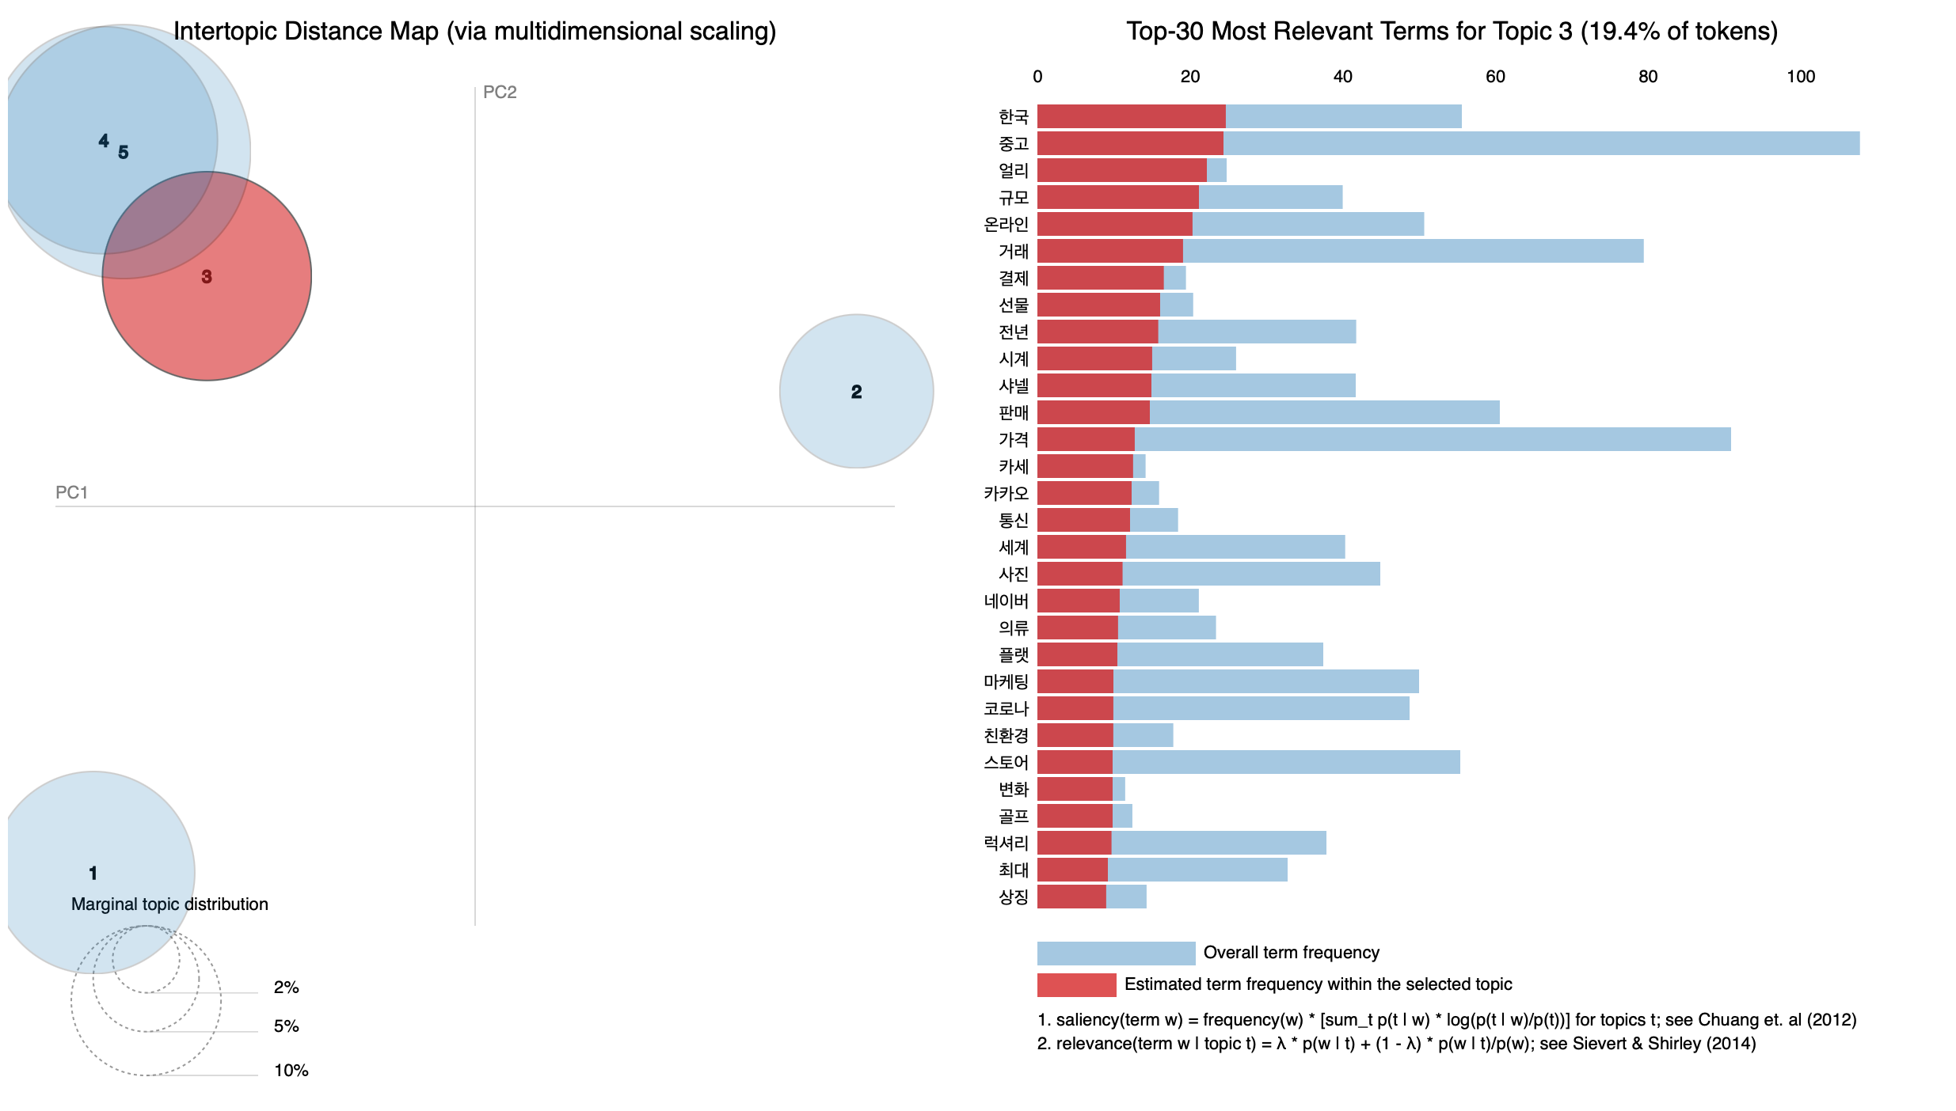
토픽 1: 온라인 플랫폼 사용

Slide 18
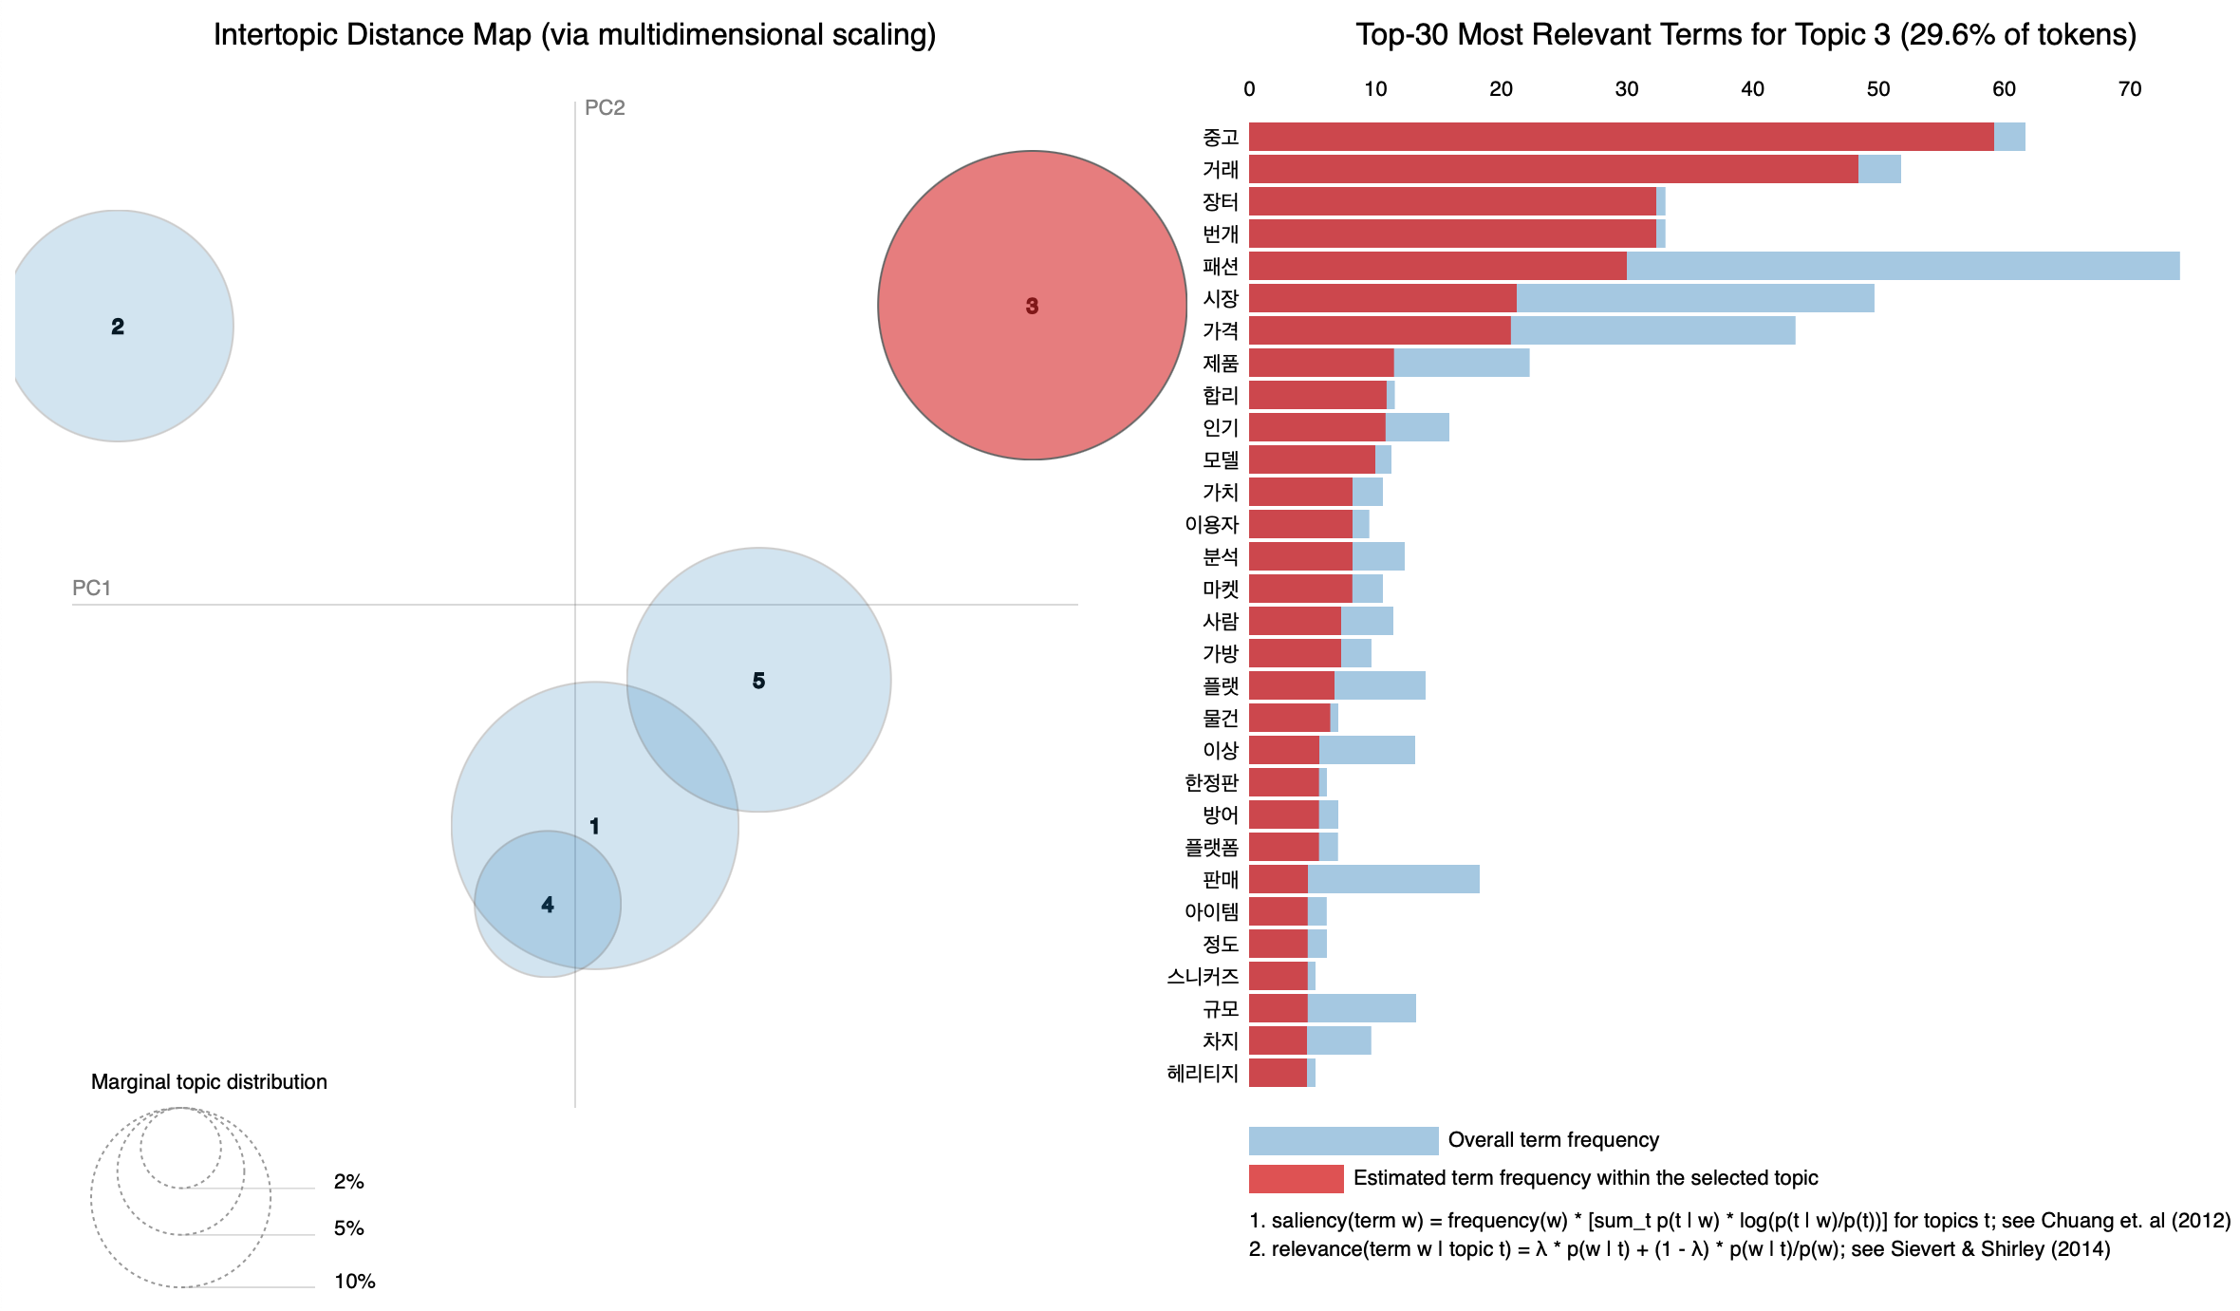
토픽 2: 중고 거래 플랫폼 사용

Slide 19
결론: 2030들의 명품 소비 경향
1. 사회적 교류 증가로 인한 사회적으로 보여지는 ‘나’ 중시
- 2030 세대들의 자신을 위한 투자 증가
2. 여가시간의 평균적 증가로 인한 온라인 및 중고 플랫폼 거래 증가
- 중고 거래 플랫폼에 따른 명품에 대한 접근성 완화로 보복 소비와 함께 제품의 경험 및 소비 중요

Slide 20

3장
코로나19가 공연계에 미친 영향
</윤영주>
코로나19 유행 전후 공연 산업 분석
Notes:
이제 각각의 여가 산업에 코로나19가 미친 영향을 알아보겠습니다. 윤영주님께서 코로나19가 공연계에 미친 영향을 분석해주셨습니다.

Slide 21
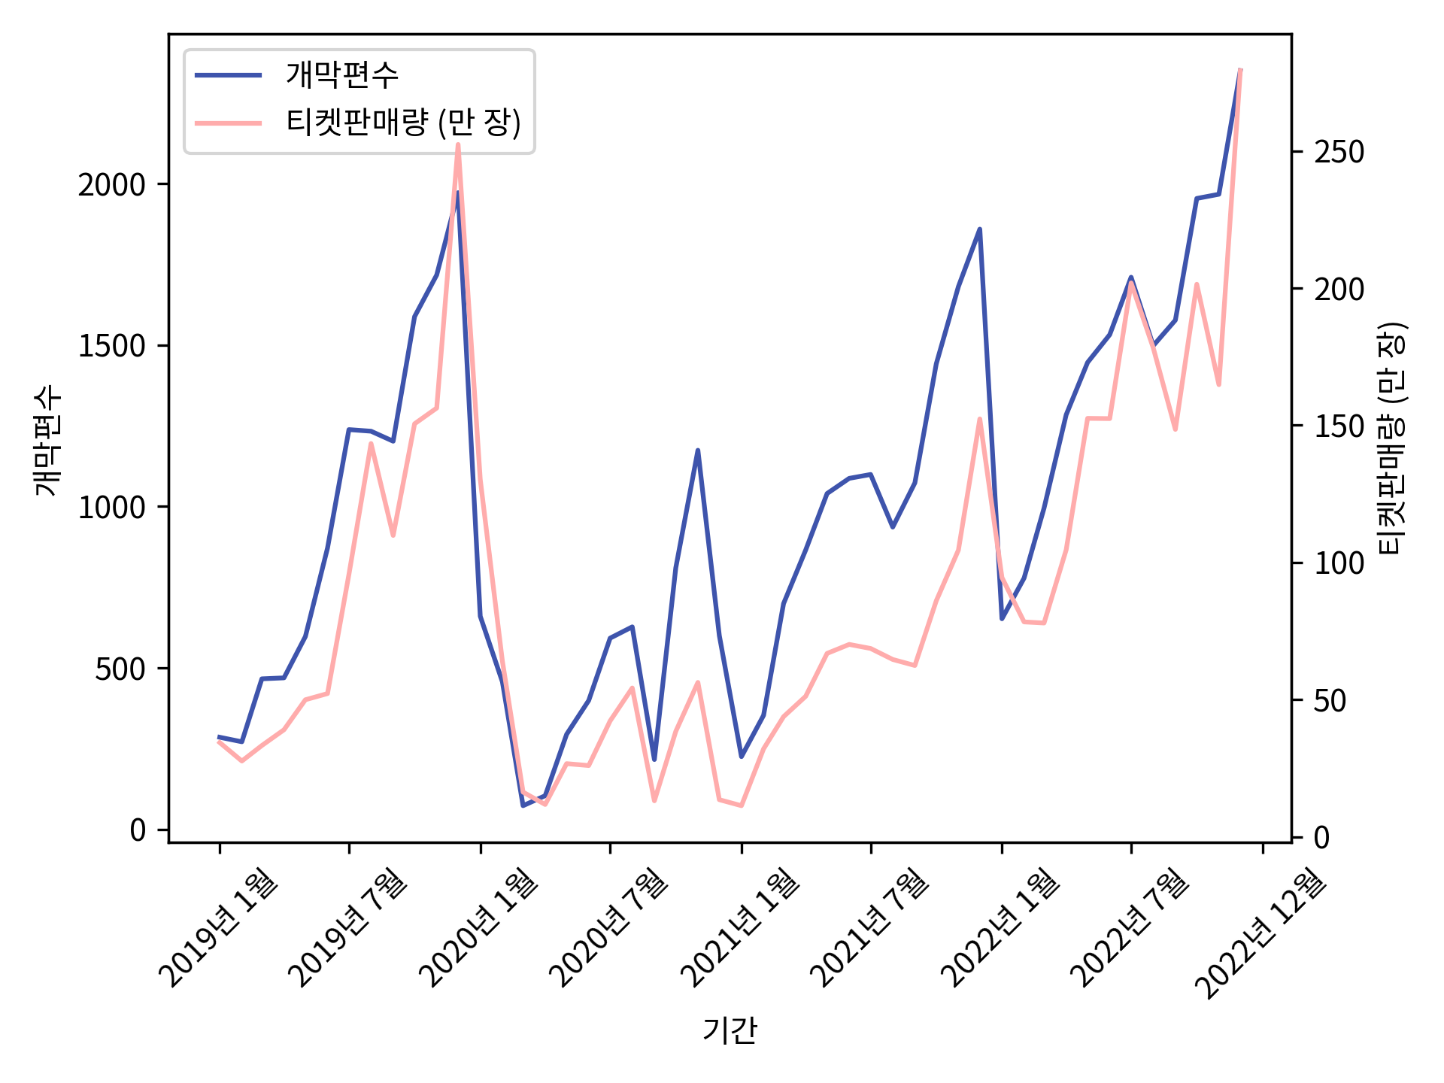
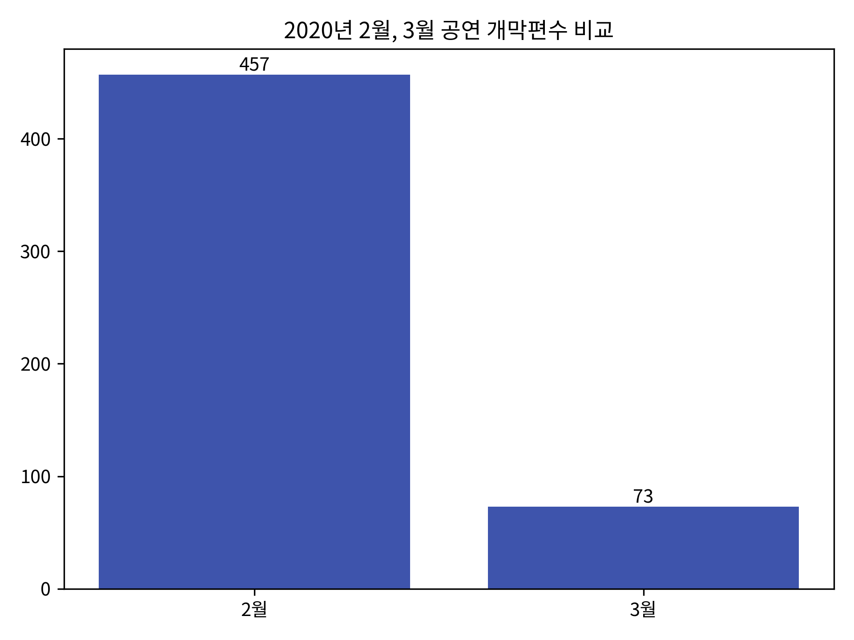
코로나19 이후 공연산업은 어떻게 변화했나?
Notes:
*이 지표는 전산으로 처리된 연극, 뮤지컬, 콘서트, 클래식 등 모든 공연을 포함함
전체적으로 연말에 갈수록 공연 개막편수와 공연 티켓판매량이 증가하는 것으로 보임
코로나가 시작된 2020년에 심한 위축을 보임
2020년 2월과 비교하여, 3월에 개막 공연수가 6배 이상 감소함, 이에 따라 코로나가 심각해지는 시기와 맞물려 공연시장이 위축되었음을 알 수 있음
2021년에 개막편수가 전체적으로 회복되었지만, 티켓판매량은 그만큼 회복되지 못함
사회적 거리두기로 인하여 좌석의 절반 정도만 판매하였음 (다음 장에 첨부)
2022년을 기점으로 코로나 이전인 2019년과 비슷한 수치를 발견할 수 있고, 그 이후로는 가파르게 성장하는 것을 볼 수 있음

Slide 22
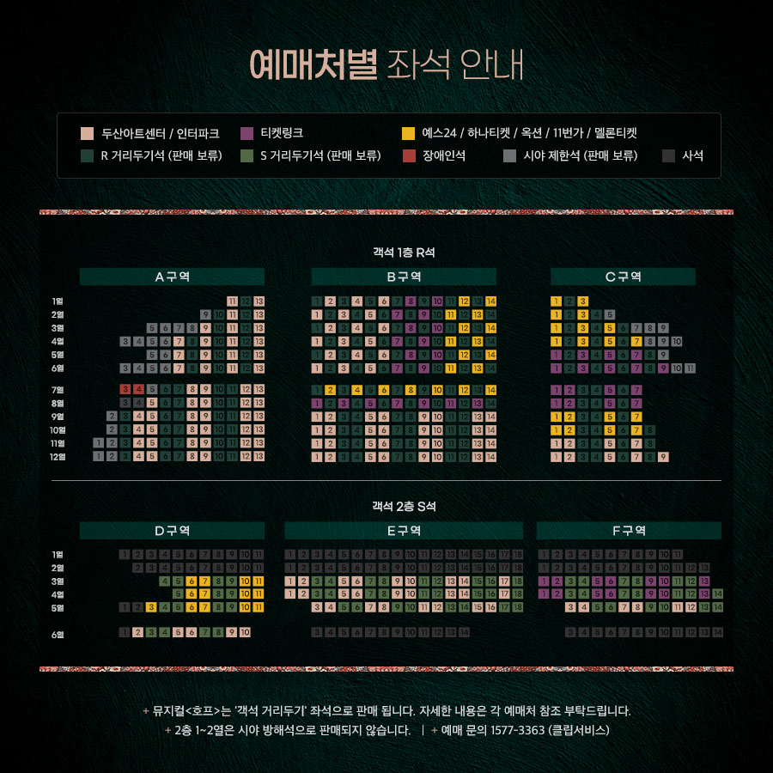
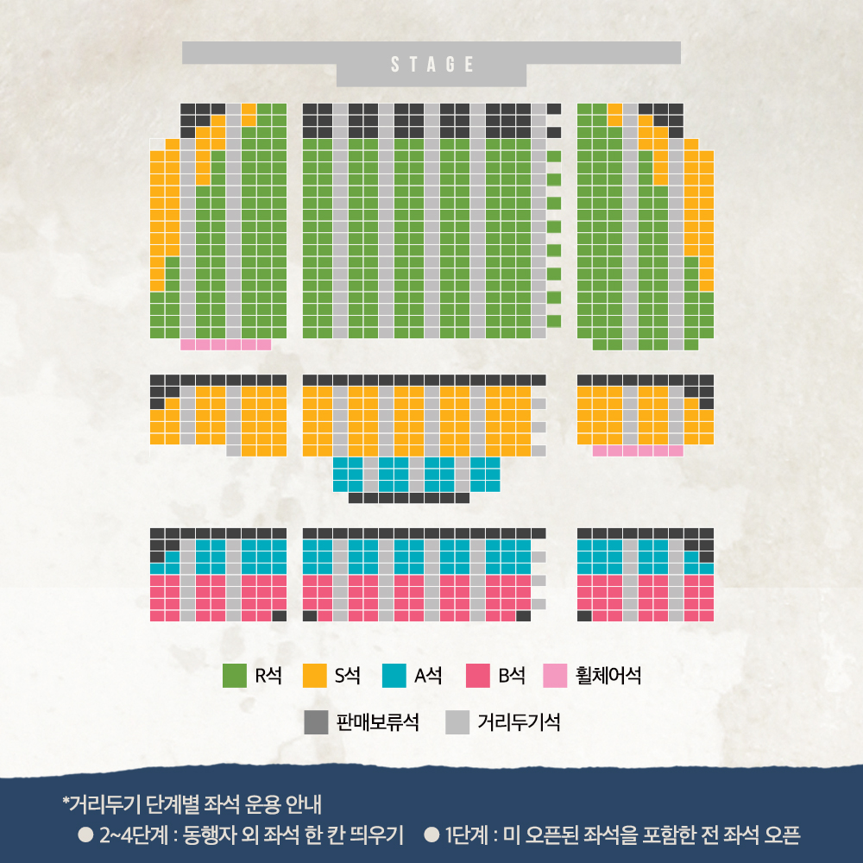
거리두기 상황에 따른 좌석수 변동
Notes:
한자리 띄어앉기, 두자리 띄어앉기 등 거리두기 상황에 따른 좌석수 변동이 있었음
개막 공연수가 많이 회복한 것에 비하여 티켓 판매량이 회복하지 못한 원인이 됨

Slide 23
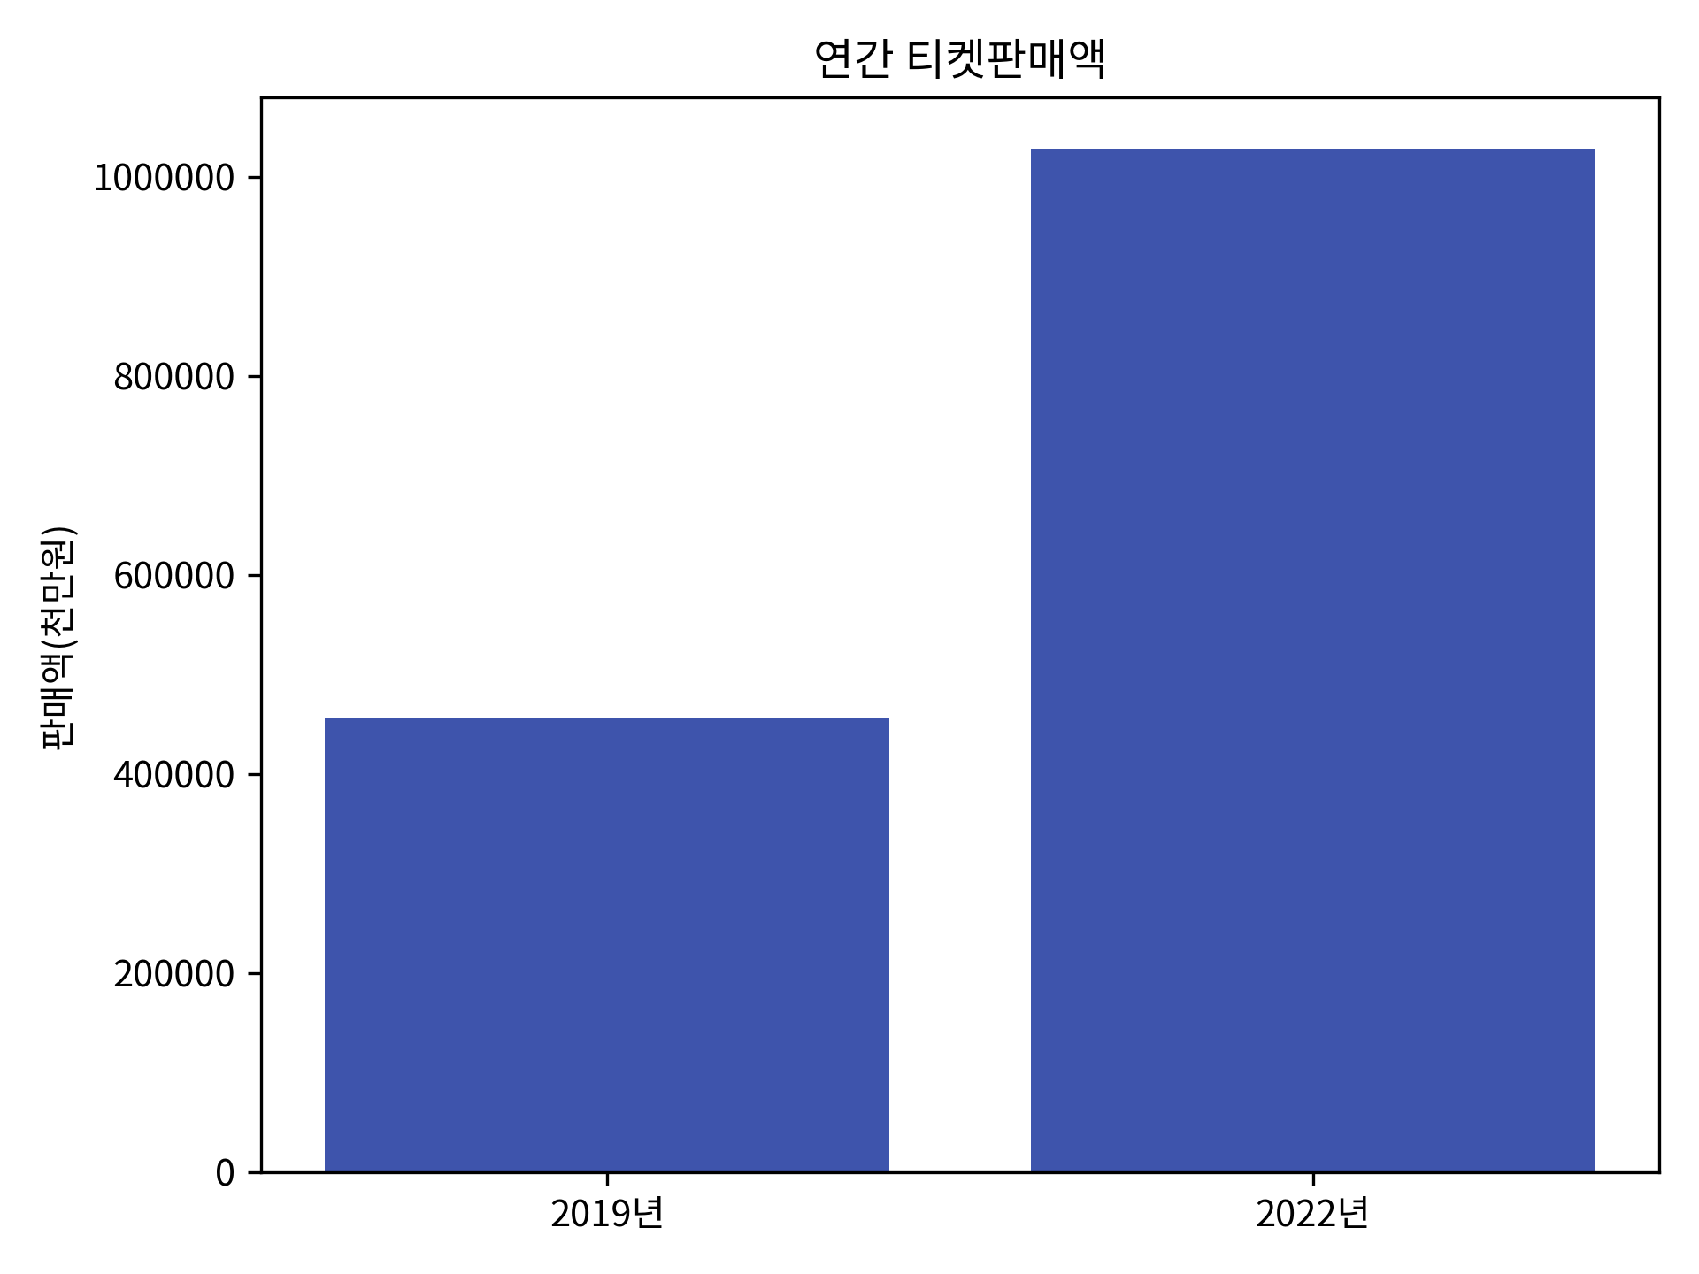
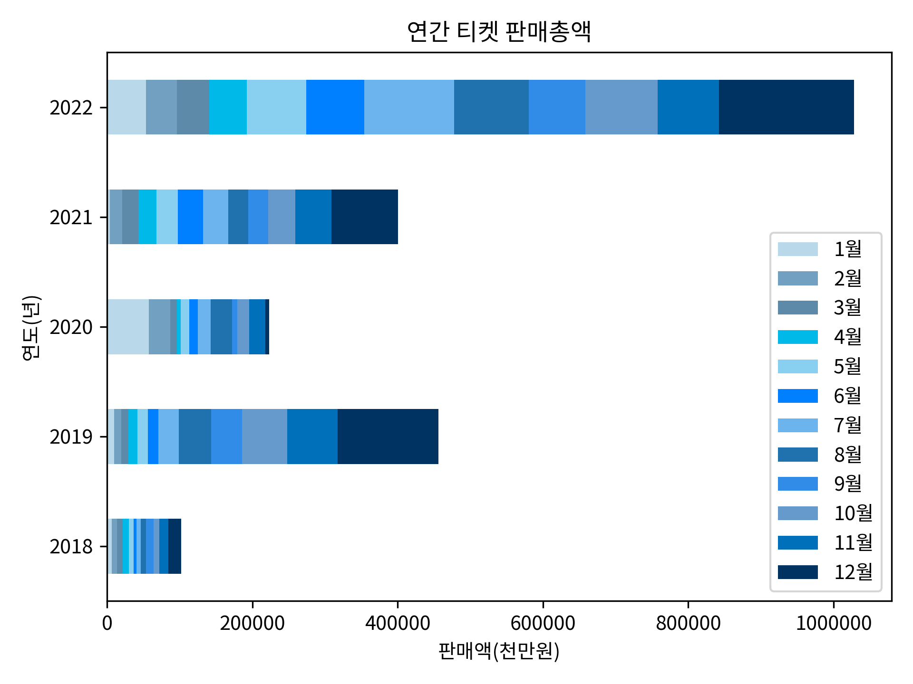
19년도와 22년도 연간 티켓판매액 비교
Notes:
개막 편수, 연간 티켓 판매량과 더불어 연간 티켓 판매 총액 또한 크게 증가했음을 볼 수 있음
앞서 본 자료와 비슷하게 12월에 티켓 판매액이 많은 비중을 차지함을 이 자료에서도 발견할 수 있음
2021년에는 코로나 이전인 2019년과 비슷하게 판매 총액이 회복됨
2022년의 개막 편수는 2019년과 크게 차이가 없이 회복된 수준이지만 2019년과 2022년은 판매량에 있어서 엄청난 성장을 보여줌
2019년은 약 4500억, 2022년은 약 1조로 2배가 넘음 (라벨링 하려고 했는데 능력부족으로 포기함)
공연 티켓 판매량과 판매액은 왜 갑자기 증가했을까?
코로나 이후 인기 공연의 개막 + 스타 캐스팅(지킬앤하이드, 데스노트, 레베카)
오프라인 콘서트 재개
문화산업에서의 관심도 이동(영화 -> 공연)
영화 티켓값의 상승

Slide 24

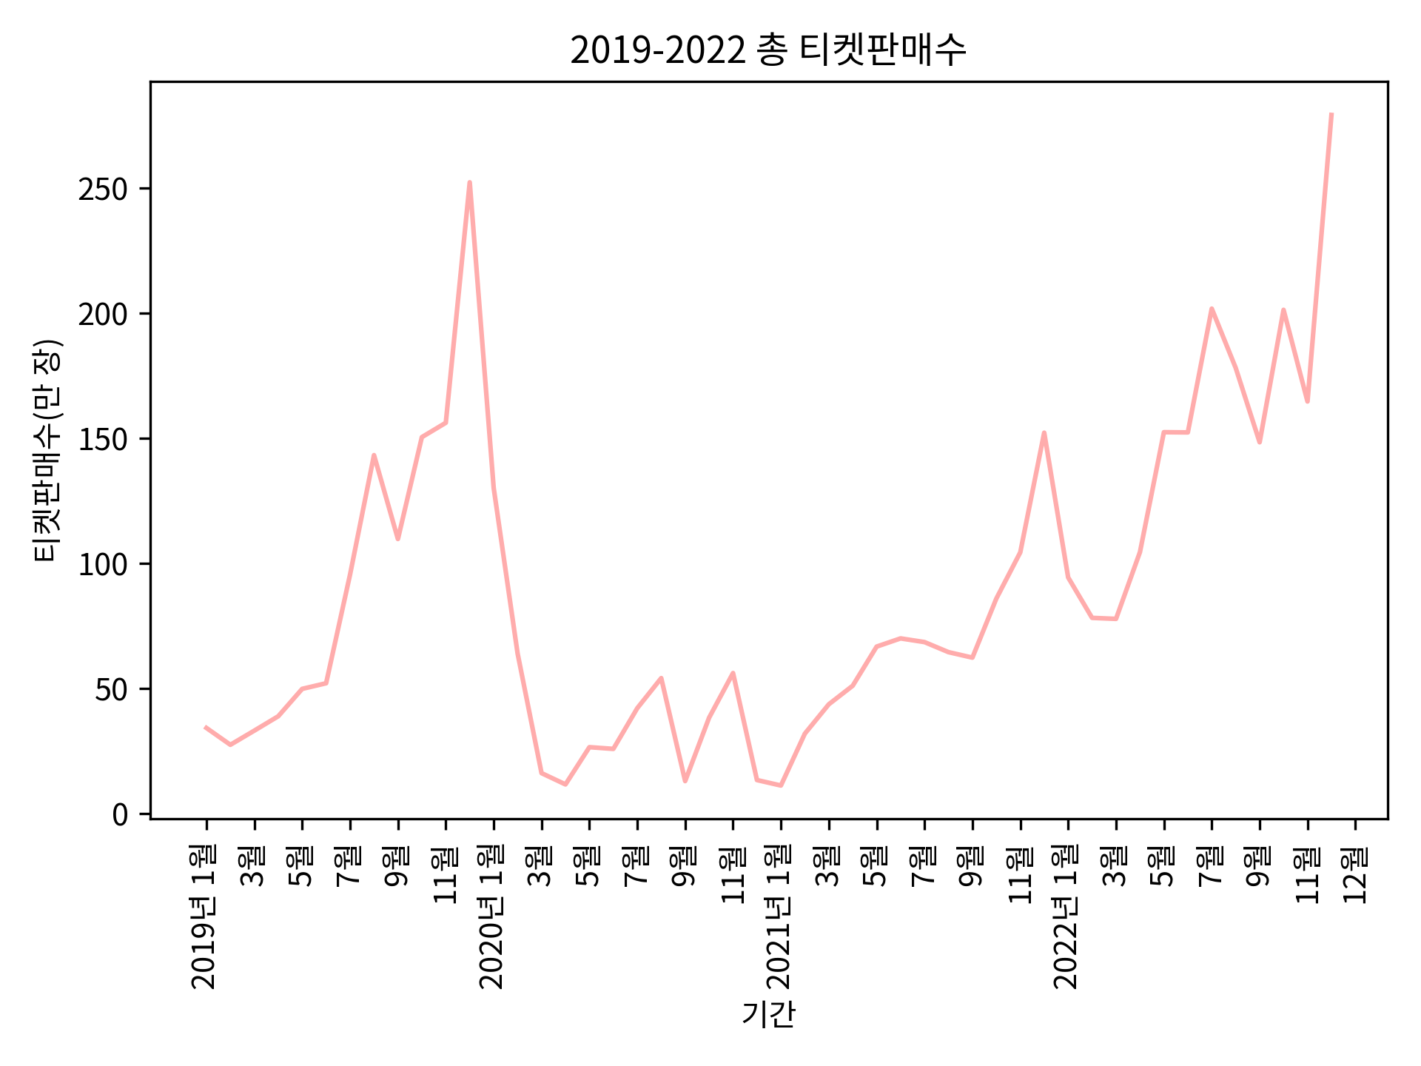
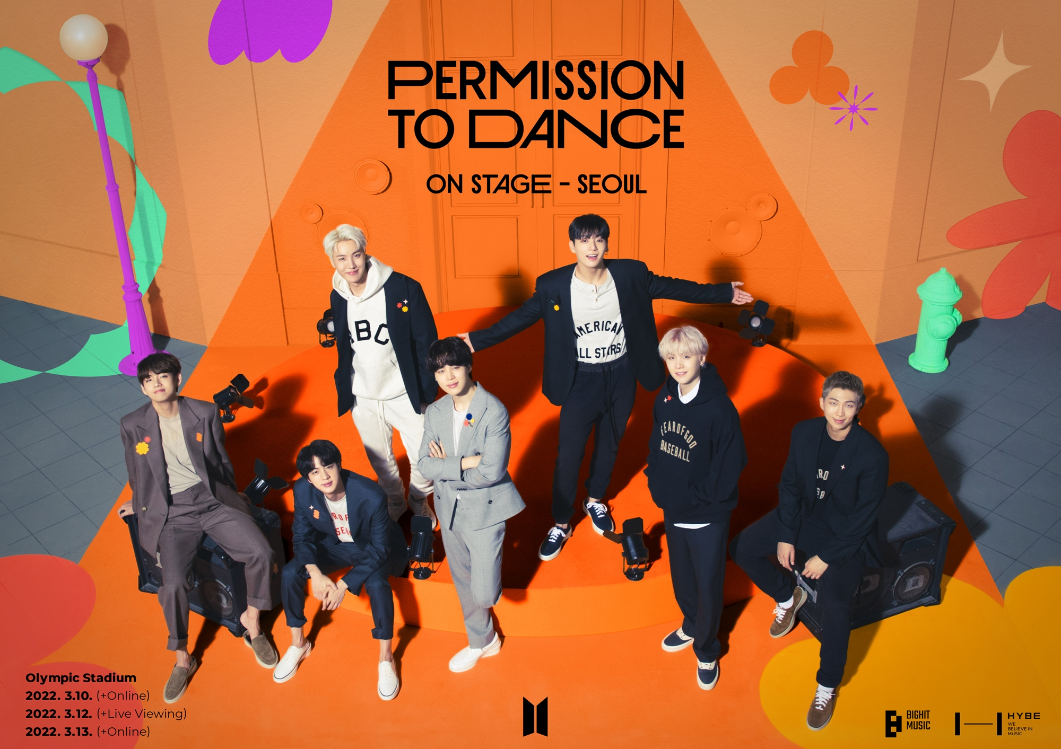
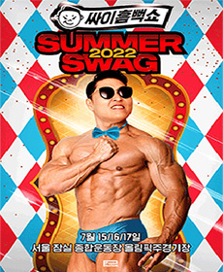

공연 티켓 판매량과 판매액은 왜 갑자기 증가했을까?
코로나 이후 인기 공연의 개막
오프라인 콘서트 재개
22.10~
22.03
22.07
22.04~
Notes:
공연 티켓 판매량과 판매액은 왜 갑자기 증가했을까?
앞 plot의 티켓 판매수를 다시 보자!
코로나 이후 인기 공연의 개막 + 스타 캐스팅(지킬앤하이드, 레베카, 데스노트, 엘리자벳)
연말에 오픈한 공연의 티켓 예) 태양의서커스-뉴 알레그리아(22.10.20)
데스노트 개막시기(22.4.1)와는 티켓 판매량이 상승하게 된 시기가 비슷함! (4월에 3월대비 25만건 증가)
필요하면 여기에 스타캐스팅, 무대배우 매체 진출 후 영향력 어찌저찌 엮을 수 있을듯
데스노트 – 김성철(그 해 우리는(22.1.25 종영) 이후 개막
콘서트 재개
방탄소년단 오프라인 콘서트 22.3월 재개<<<❗❗❗❗❗
3월에도.. 상승하긴 했음…
이 이후로 여러 오프라인 콘서트들이 재개됨
7월에 싸이 흠뻑쇼

Slide 25
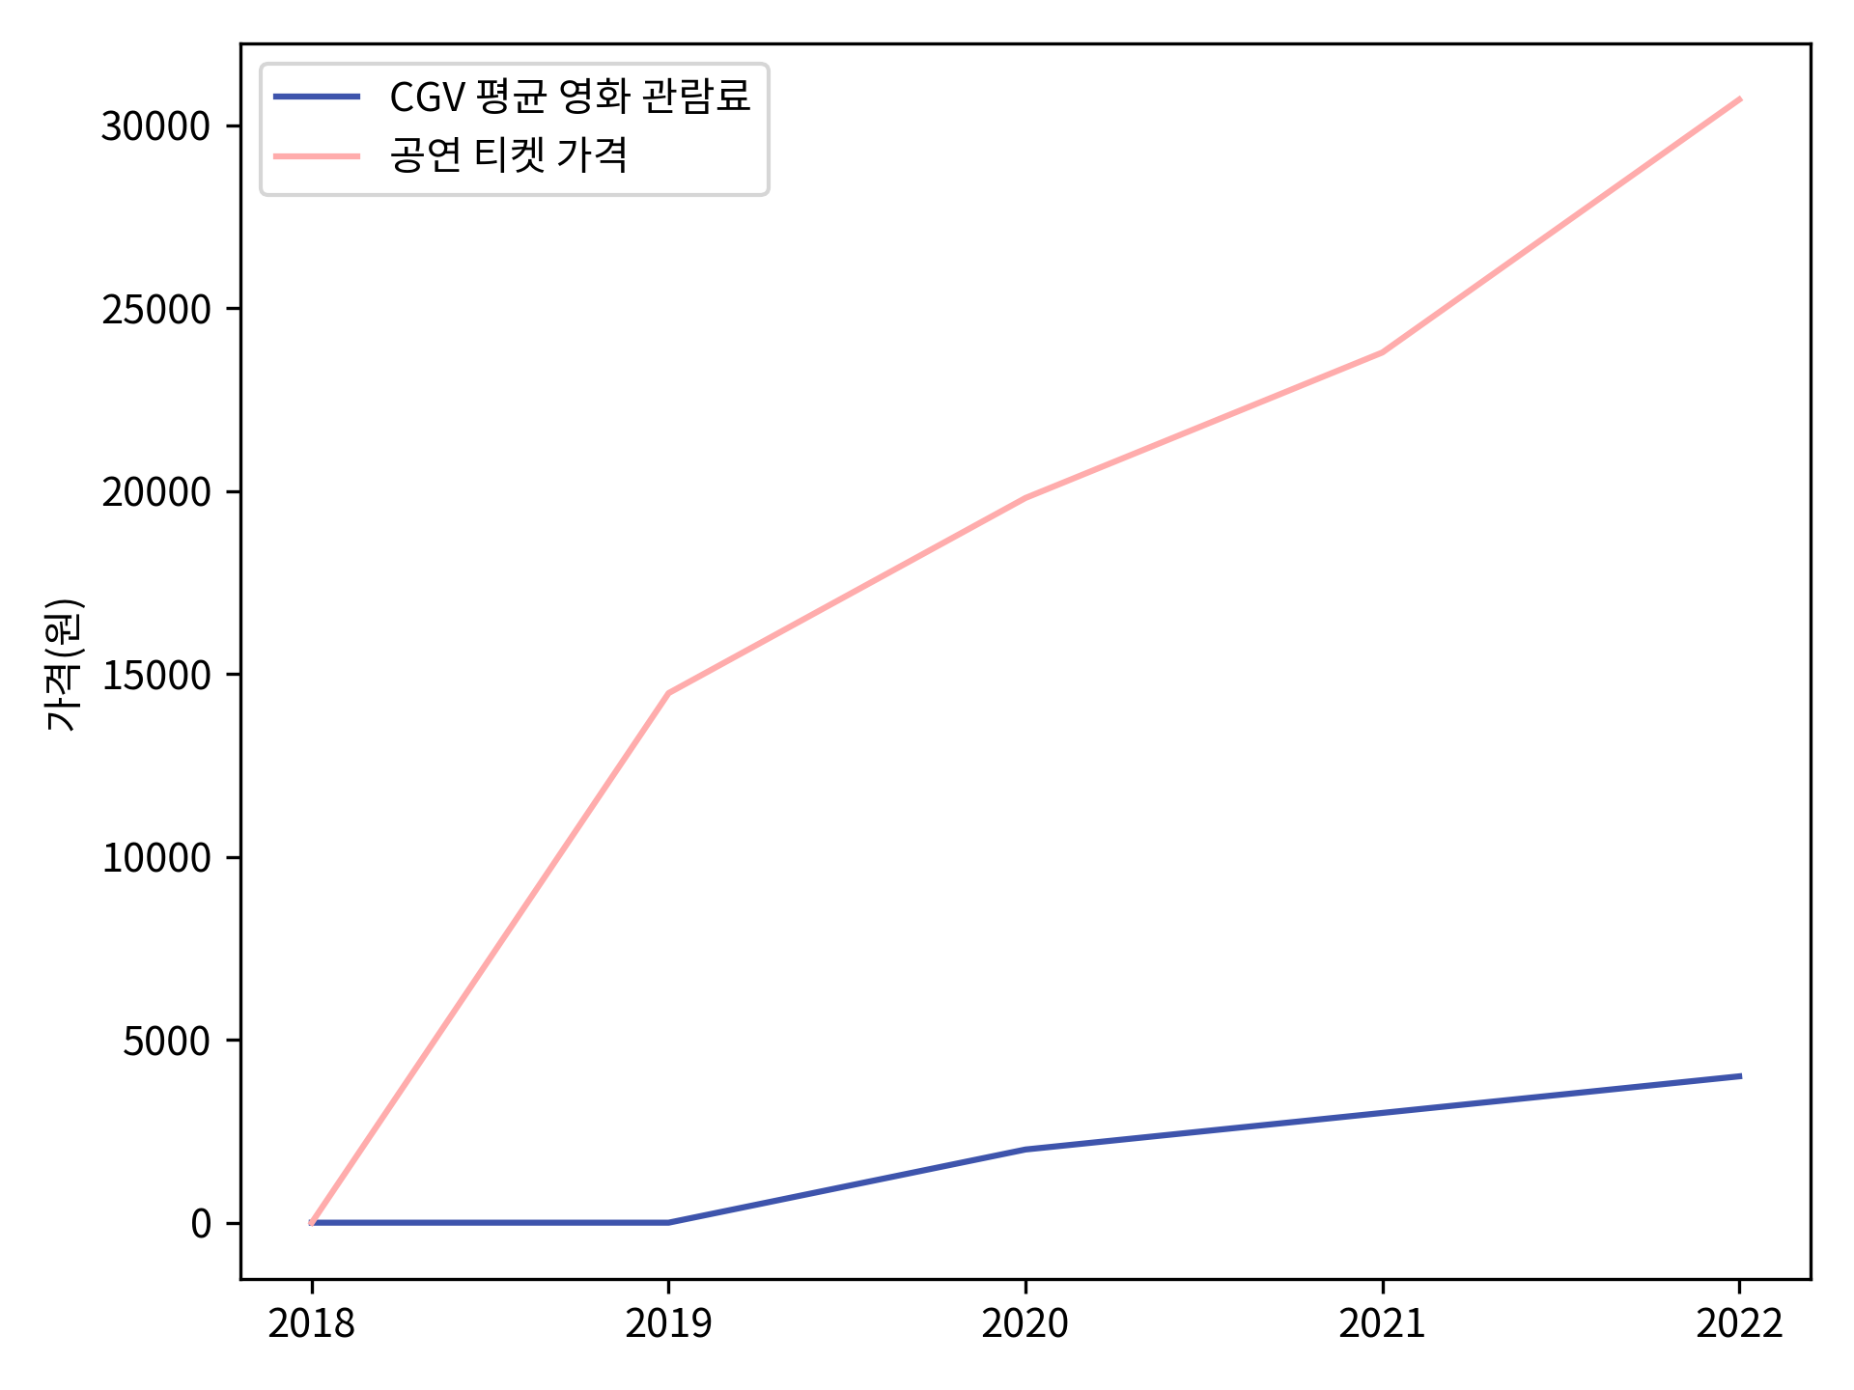
영화 관람료와 공연 티켓 가격 18년 대비 상승률
Notes:
문화산업에서의 관심도 이동(영화 -> 공연)
영화 티켓값의 상승

Slide 26
결론
코로나 이후, 공연업계는 회복을 넘어서서 폭발적인 성장을 이루어냈다.

Slide 27

4장
코로나19가 영화산업에 미친 영향
</박기영>
코로나19 유행 전후 영화 평가 분석
Notes:
마지막으로 코로나19가 영화산업에 미친 영향에 대해 살펴보겠습니다.

Slide 28
코로나19가 한국 영화산업에 미친 영향
신종 전염병으로 직격타를 맞은 극장가
매출액 감소, OTT의 약진
1차 유행기간 동안 개봉한 영화 저조
이후로 계속 약세 보임
Notes:
코로나19는 영화산업에 치명타를 날렸습니다. 그래프에서 보이듯이 코로나 1차 유행 시기에 개봉한 영화 자체가 거의 없습니다. 매출액은 감소했고 OTT 서비스의 약진이 돋보이며, 23년 현재까지도 코로나 이전 수준을 회복하지 못하고 있습니다.

Slide 29
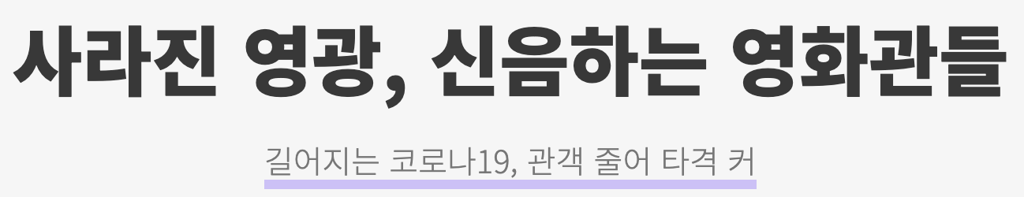
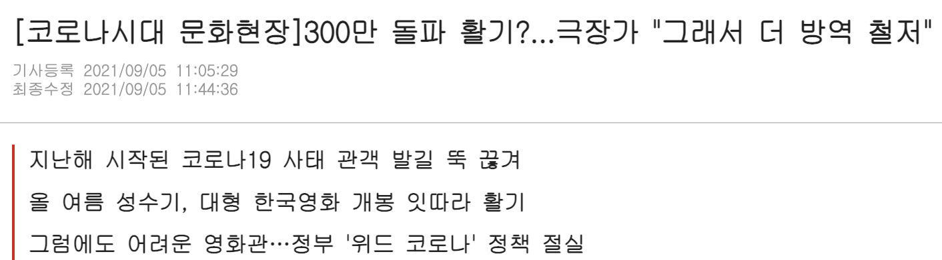
코로나19가 한국 영화산업에 미친 영향
핵심 질문: 코로나19 이후 한국인들의 영화 선택이 더 까다로워졌는가?
Notes:
제가 영화를 좋아하는 사람으로써 드리고 싶은 핵심 질문은 바로 이것입니다. 코로나19 이후로 한국인들의 영화 선택이 더 까다로워졌을까? 최근에 영화를 보신 분들이라면 ‘아, 티켓 값이 아깝다’ 라는 생각이 자주 드는 것을 느끼셨을지도 모릅니다.

Slide 30
한국인들의 영화 선택이 더 까다로워졌는가?
19년도 vs 22년도, ’까다롭다’ 를 정량화하여 비교하기
매출액, 관람객 수 비교
관람객들의 평가 비교
박스오피스 50위의 영화 평가들을 기반으로 평균 평점과 표준 편차로 '호불호' 표현
리뷰들에 대한 sentiment 처리로 좀 더 명확한 리뷰 분석
리뷰 키워드 빈도수 분석
Notes:
사실 ‘까다롭다’를 정량적으로 분석하는 것은 쉽지 않은 과제입니다. 저는 이를 위해 3가지 접근을 활용했습니다. 먼저 기준이 되는 해를 코로나 발병 직전인 19년도와 유행이 어느 정도 지난 22년도로 잡았습니다. 첫 번째로 매출액과 관람객 수를 비교했습니다. 두 번째로 관람객들의 평가를 비교했는데, 당해 박스오피스 50위 안에 든 영화들의 평가를 분석했습니다. 여기서 ML을 통한 자연어 처리를 접목하여 좀 더 ‘인간적인’ 분석이 가능하도록 했습니다. 마지막으로 리뷰들에 나타나는 키워드의 빈도수를 분석했습니다.

Slide 31
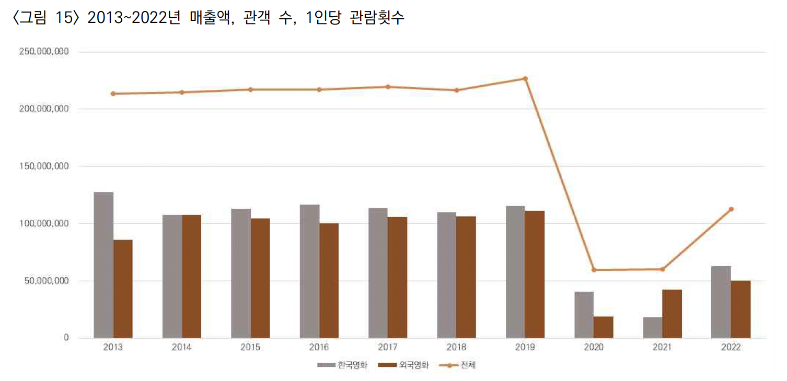
매출액 및 관람객 비교
2013~2022년 매출액, 관객 수, 1인당 관람횟수
출처: 영화진흥위원회 KOFIC 연구 2023-2022년 한국 영화산업 결산
Notes:
먼저 매출액 및 관람객 비교입니다. 근10년간 일정하게 유지되던 관람객 수와 매출이 19년도와 비교해서 22년도는 거의 반토막이 난 것이 보입니다. 극장가 실적은 확실히 저조해진 것으로 보입니다.

Slide 32
관람객들의 평가 비교
코로나 직전 2019년도와 2022년도의 영화 리뷰 분석
먼저 크롤링으로 네이버 영화 리뷰와 평점을 수집한다.
이후 자연어 처리 프로그램으로 리뷰의 긍정/부정을 판단한다.
평점의 평균 점수와 표준 편차를 플롯한다.
리뷰의 긍정/부정 가중치 점수와 평점을 곱한 점수의 평균과 표준 편차를 플롯한다.
Notes:
다음으로 관람객들의 평가 비교입니다. 우선 크롤링으로 네이버 영화 리뷰와 평점을 수집하고, 자연어 처리 LSTM 모델로 리뷰의 긍정/부정 값을 0에서 1사이의 값으로 나타냈습니다. 1부터 10까지 평가된 평점의 영화별 평균 점수와 표준 편차를 플롯하고, 또 앞서 언급한 모델에서 도출한 값을 곱하여 가중치를 부여했습니다.

Slide 33
크롤링
beautifulSoup와 requests 활용
네이버 영화 리뷰 페이지에 영화명 키워드로 접근
리뷰 및 평점 추출
데이터프레임에 저장, csv로 변환
Notes:
간단하게 분석 과정을 설명드리면, beuatifulSoup와 requests 라이브러리를 활용했습니다. 영화명 키워드로 리뷰 페이지에 접근하여 리뷰와 평점을 추출하고 저장했습니다.

Slide 34
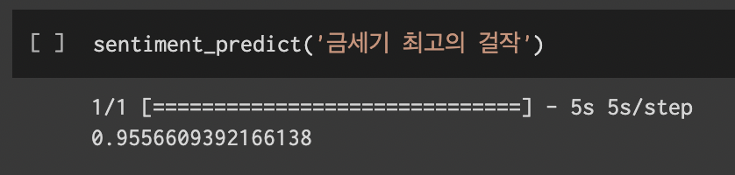
자연어 처리 ML 모델
tensorflow keras 사용
앞서 크롤링한 자료를 전처리하여 모델에 주입
형태소 분석을 통해 특정 리뷰가 긍정적인지를 확률로 표현하는 이진 분류 알고리즘
Notes:
자연어 처리 모델은 tensorflow keras 라이브러리를 사용했고, 약 85퍼센트의 정확도를 가지도록 학습된 모델에 전처리된 리뷰를 전달하면 사진과 같이 긍정 리뷰일 확률을 반환합니다.

Slide 35
선호도 곡선
평점의 표준 편차를 평점 평균에 대해 표시한 그래프
자연어 처리 점수의 경우 정확도 향상을 위해 평점 점수에 곱함
평점이 높거나 낮을수록 편차가 적어지므로 뒤집어진 ‘U’ 자 형태
곡선을 연도별로 비교하여 호불호 증감 분석
Notes:
그래서 ‘선호도 곡선’을 구했습니다. x축을 평균 평점, y축을 표준 편차로 플롯하면 평점이 높거나 낮을수록 편차가 적어지기 때문에 뒤집어진 U자 형태를 얻을 것이라고 추측할 수 있습니다. 이 곡선을 연도별로 비교해서 호불호 증감을 분석했습니다.

Slide 36
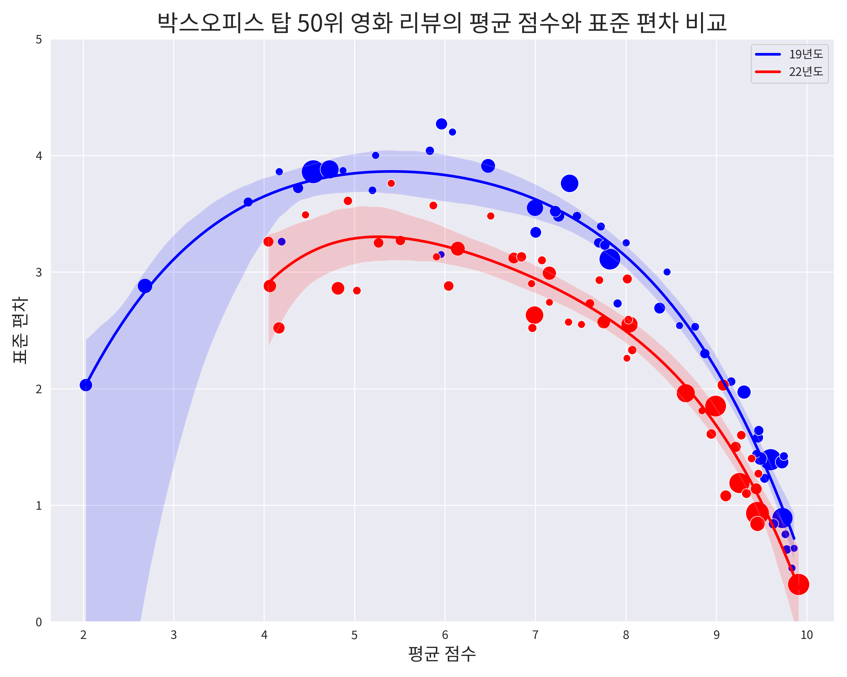
숫자 평점 분석 결과
Notes:
먼저 숫자로 된 평점 분석 결과입니다. 파란색은 19년도, 빨간색은 22년도 데이터입니다. 점의 크기는 관객 수를 나타내고 실선은 numpy로 4차 다항함수를 피팅한 결과입니다. 눈에 띄는 차이는 22년도 곡선이 19년도보다 전체적으로 동일 점수에서 편차가 감소한 것을 볼 수 있습니다. 또 22년에는 4점 이하 영화가 없는데, 이는 평가가 좋지 못한 영화들이 50위에 진입하지 못한 것 때문으로 추측됩니다. 19년도에는 평점 4점 이하의 영화도 상당한 흥행을 한 것으로 보입니다. 19년도에는 평점이 좋지 않은 영화들도 상당한 흥행을 했지만, 22년도에는 대부분 평점이 높은 영화들이 흥행한 것을 볼 수 있습니다.

Slide 37
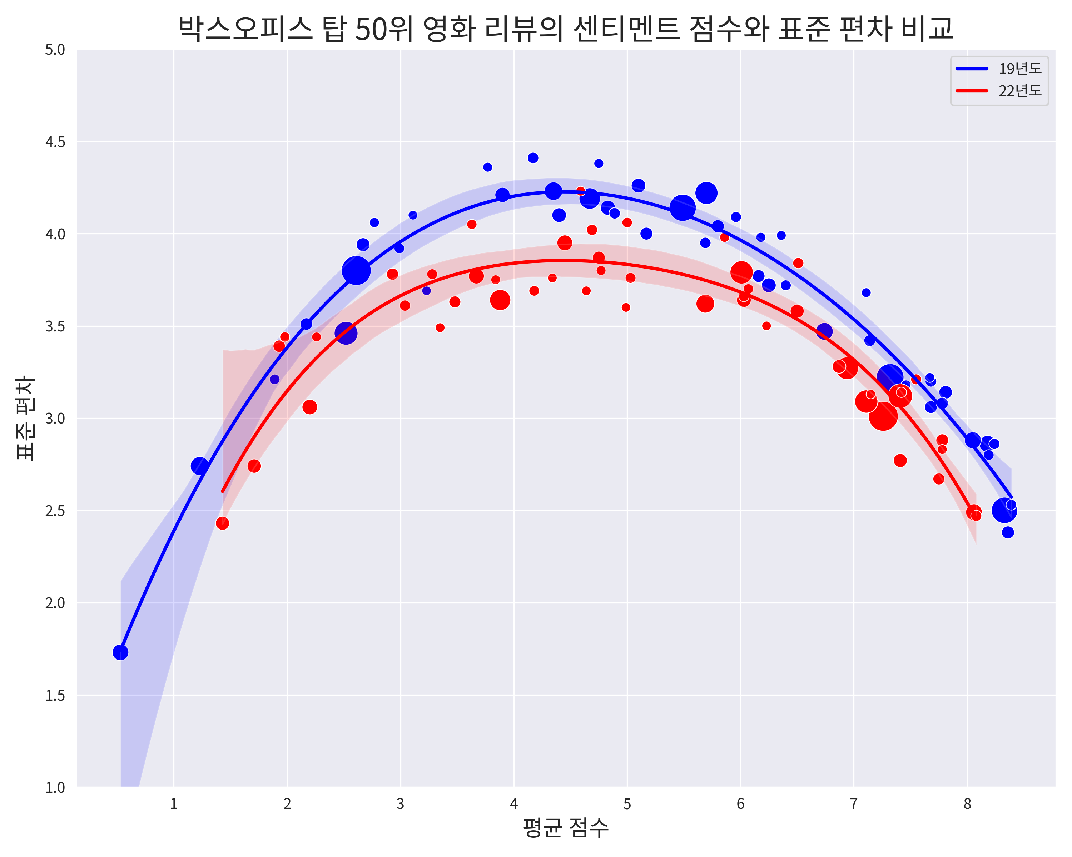
자연어 처리 평점 분석 결과
Notes:
이번에는 자연어 처리 점수가 가중된 결과를 보시겠습니다. 앞선 그래프와 비슷한 양상을 보이고 있습니다. 이번에는 22년도에 점수가 낮은 쪽 영화가 포진된 것으로 보아 관객들의 구두 평가가 평점보다 박하다는 것으로 알 수 있습니다.

Slide 38


키워드 분석: 19년도(위), 22년도(아래)
Notes:
마지막으로 추출한 키워드를 형태소 변환으로 처리한 결과입니다. wordcloud를 활용하여 표시해 보았는데, 전체적으로 흥행 편향이 작용하여 긍정적인 키워드가 상위에 자리한 것이 보입니다.

Slide 39
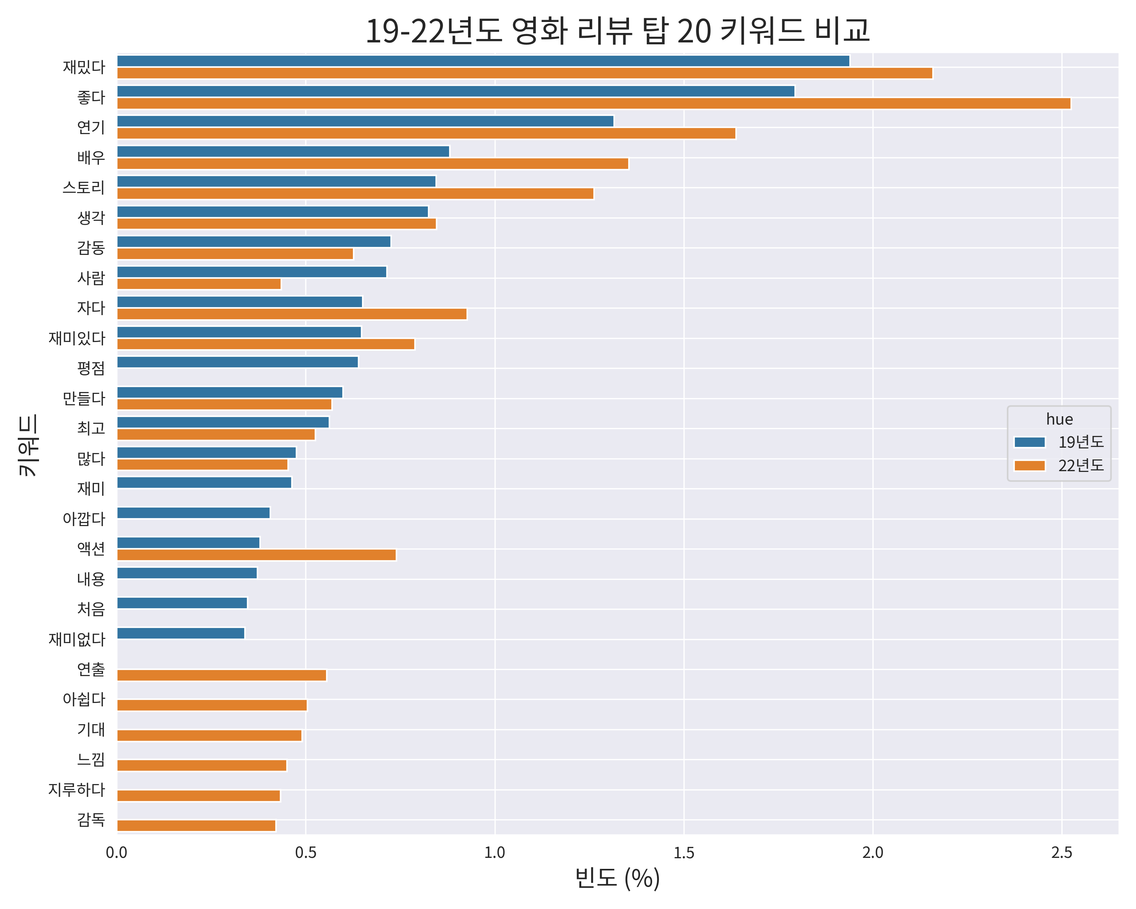
19-22년도 키워도 비교 분석
Notes:
좀 더 명확한 비교를 위해 19년도와 22년도의 빈도를 같이 그렸습니다. 19년도와 비교하여 22년도는 전반적으로 ‘재밌다’, ‘좋다’ 등의 긍정 키워드가 증가했습니다. 주목할 만한 점은 ‘연기’, ‘배우’, ‘스토리’, ‘연출’, ‘기대’ 등 영화의 평가에 관련된 키워드가 증가했다는 것으로, 관객들의 평가가 더 민감해졌음을 의미합니다. 또한 ‘자다’, ‘아쉽다’, ‘지루하다’등 부정적 키워드도 전반적으로 증가했습니다.

Slide 40
결론: 코로나19 이후 한국인들의 영화 선택은 더 까다로워졌다.
매출액, 관람객 수 모두 낮아짐
같은 평점에 대해 낮아진 표준편차, 평가 수준 상승
부정적 및 영화 평가 관련 키워드 증가
Notes:
앞에서 살펴본 데이터로부터 저는 코로나19 이후 한국인들의 영화 선택은 더 까다로워졌다는 결론을 내렸습니다. 우선 매출액과 관람객 수 모두가 낮아졌습니다. 또한 같은 평점에 대해 낮아진 표준편차는 관람객 평가 수준의 상승을 의미합니다. 마지막으로 키워드 분석에서 부정적 및 영화의 평가에 관련된 키워드가 증가했습니다.

Slide 41
최종 결론
코로나19 이전 대비 늘어난 여가 시간은 질적 만족도로 이어지지 않았다.
2030의 소비는 ‘나’ 에게로, 4050+ 세대의 소비는 ‘너’ 에게로
코로나19 이후 공연 산업은 회복을 넘어 폭발적인 성장세를 보였다.
코로나19 이후 한국인들의 영화 선택은 더 까다로워졌다.
Notes:
이제 발표를 마무리할 시간입니다. 코로나19가 여가생활에 미친 영향을 종합해 보면, 코로나19 이전 대비 늘어난 여가 시간은 질적 만족도로 이어지지 않았으며, 2030 세대의 소비는 본인 중심으로, 4050+ 세대의 소비는 주변인 중심으로 옮겨갔습니다. 공연은 어떻게 됐으며, 영화 선택은 더 까다로워졌습니다.

Slide 42
Q&A

Slide 43
Thank you!

